Slide 1
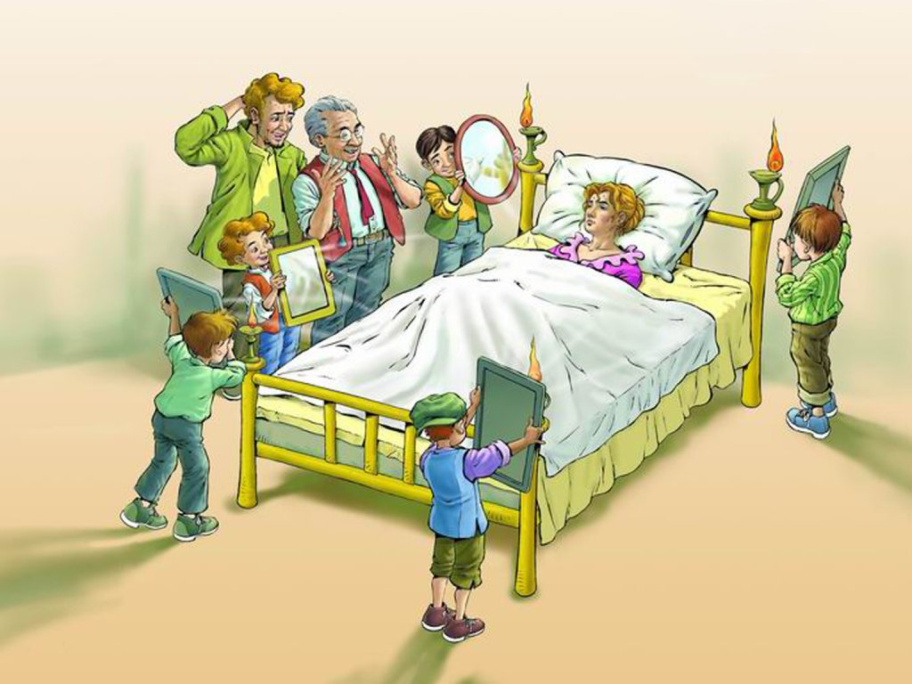


校名：高玮希望小学
执教老师：佘燕娟

Slide 2
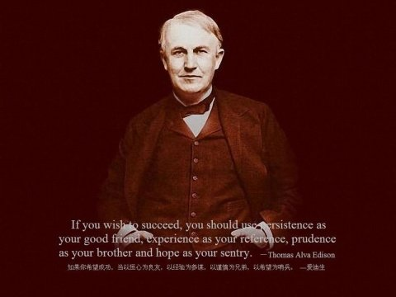
爱迪生，美国人，被称为“世界发明大王”。

Slide 3
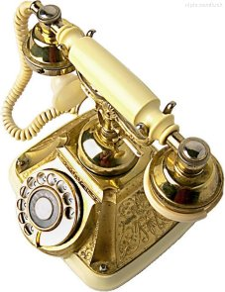

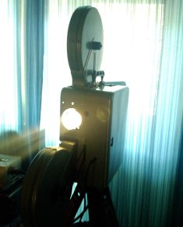
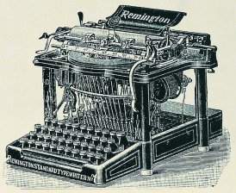
爱
迪
生
的
发
明
电灯
电话
电报
电影

Slide 4

学习目标
1、在朗读中感悟课文的意思，积累词句。
2、理解课文内容，领会爱迪生的聪明可爱，有多动脑、多动手、善发现的意识。

Slide 5

自学指导一
1、画一画
⑴、大声朗读课文第2自然段，用“——”画出爱迪生的妈妈面临什么样的危险处境？
⑵、小声朗读课文第3自然段，用“——”画出医生不能为妈妈做手术的原因。
2、说一说
⑴、默读课文第4自然段，说说爱迪生想出什么办法来救妈妈？
⑵、默读课文第5自然段，说说手术的结果怎么样？
3、想一想：从文中可以看出爱迪生是个什么样的孩子？
比一比：这3个问题谁学得最快，学得最好？6分钟后老师检查。

Slide 6

1、画一画
⑴ 爱迪生的妈妈面临什么样的危险处境？
① “一天，妈妈突然肚子痛，疼得在床上直打滚”。
② “一检查，原来妈妈得的是急性阑尾炎，需要马上做手术”。
⑵ 医生不能给妈妈做手术的原因是什么？
“房间里光线太暗，没法做手术”。

Slide 7
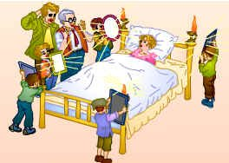
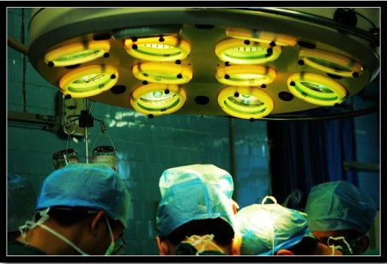
2、说一说
⑴ 爱迪生想出什么办法来救妈妈？
找来镜子
聚光
亮堂
镜子聚光
无影灯

Slide 8
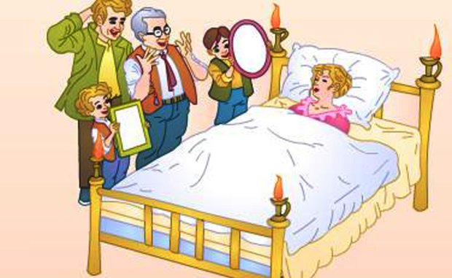
⑵ 在爱迪生的帮助下，手术的结果怎么样？
“手术做得很成功，妈妈得救了”。

Slide 9
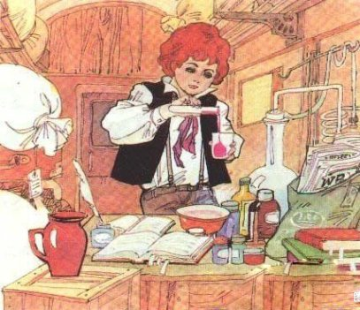
3、想一想
爱迪生是个什么样的孩子？
怎么办？
爱迪生是一个聪明，善于动脑，勤于动手的好孩子。
童年的爱迪生

Slide 10

自学指导二
1、用“○”圈出你喜欢的词语。
2、用“ ”画出医生、爸爸及爱迪生说的话。
（比一比：谁最细心，谁的速度最快！
3分钟后老师检查）

Slide 11
我喜欢的词语
检查 环顾 迟疑 斥责
委屈 亮堂 明晃晃 一溜烟
恍然大悟 急性阑尾炎

Slide 12

我知道“恍然大悟”
的意思。
恍然大悟：一下子就
明白过来。

Slide 13
人 物
语 言
1、“房间里光线太暗，没法做手术。”
2、“今天多亏了这个小家伙，他真是个聪明的孩子。”
医 生
1、“那就多点几盏油灯。”
2、“什么时候了，还胡闹！”
爸 爸
爱迪生
“我没胡闹，我想出办法了。不信您瞧！”

Slide 14

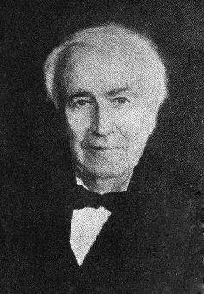
爱迪生名言：
1、天才是百分之一的灵感加上百分之九十九的汗水。
—爱迪生
2、友谊能增进快乐，减轻痛苦。
—爱迪生
3、惊奇（好奇心）就是科学的种子。
—爱迪生

Slide 15

我 会 填
jí
jí
及
急
1、上医院已经来不（ ）了，爸爸很着（ ）。
zuò
zuò
做
作
2、爱迪生长大以后，为电灯的发明（ ）了很多工（ ）。

Slide 16

科学就在我们身边，只要你肯动脑筋，善于观察生活，就一定会有所收获！

Slide 17

谢 谢

